Slide 1
使用說明
registration_ver2
Edit by 詹凱錞
2021/11/02

Slide 2

資料夾安排
Run (user defined)
第一層
img
第二層
ABCDE (user defined)
第三層
img
第四層
singleodor
alignodor
img_odor

Slide 3
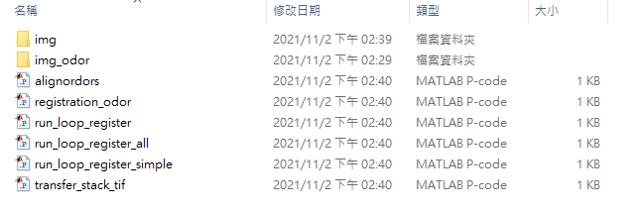
範例
Run (user defined)
存放所有的code，並且創立img、img_odor兩個資料夾

Slide 4

範例
img
在新建的img資料夾下，創建各個氣味的資料夾名稱(注意，命名有順序差異)

Slide 5

範例
ABCDE (user defined)
在每個氣味的資料夾內創建3個資料夾如附圖，並在img資料夾內放入此氣味的raw data
在這邊是0819_0的氣味，因此放入0819_0的raw data在img內

Slide 6
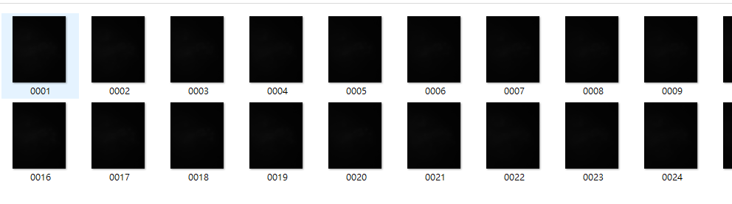
範例
如上一頁所說，在img內放入raw data
其餘兩個資料夾保持為空即可
img

Slide 7
回到第一層創立的img_odor資料夾，在裡面放入已regist過的各個氣味第一張tif檔，
注意!放入之tif檔需命名與第三層之資料夾名稱相同(即各個氣味的資料夾名稱)
img_odor

Slide 8
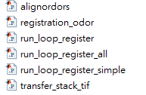
程式說明
不同氣味相互校正
單一氣味 registration

Slide 9
資料夾安排 all
資料夾run (使用者可更換名稱)
把所有的程式(p file)放在此處
資料夾run/img
把所有要處理的子資料夾都放在img之下
資料夾run/img/ABCDE/img
把要處理的子資料夾影像都整理到此img之下
資料夾run/img/ABCDE/singleodor
單一氣味跑出來的結果會存放於此, 只要先新增此空資料夾即可
資料夾run/img/ABCDE/alignodor
最後所有氣味align好的結果會存放於此, 只要先新增此空資料夾即可
資料夾run/img_odor
把所有氣味regist完的第一張tif檔都複製到此處, 以供align所有氣味用

Slide 10
執行方法
先執行run_loop_register_all(false) (對單一氣味做registration)
執行後每個氣味資料夾下的single odor會產生registration後的結果，記得複製第一張tif檔至img_odor
再執行alignordors (校正所有氣味)
最後執行registration_odor
Matlab會跳出詢問要調整哪一個氣味 (Which odor?)
請輸入大於等於2之後的數字
目前認定檔名排序第一個的當作所有氣味的align基準, 其他氣味依序為編號2, 3, 4….

